Slide 1
Развивающее игровое панно
«Помощники»
МДОУ Широкинский детский сад
автор: Кузнецова Юлия Ивановна
Газимуро-заводский район
пст. Новоширокинский

Slide 2
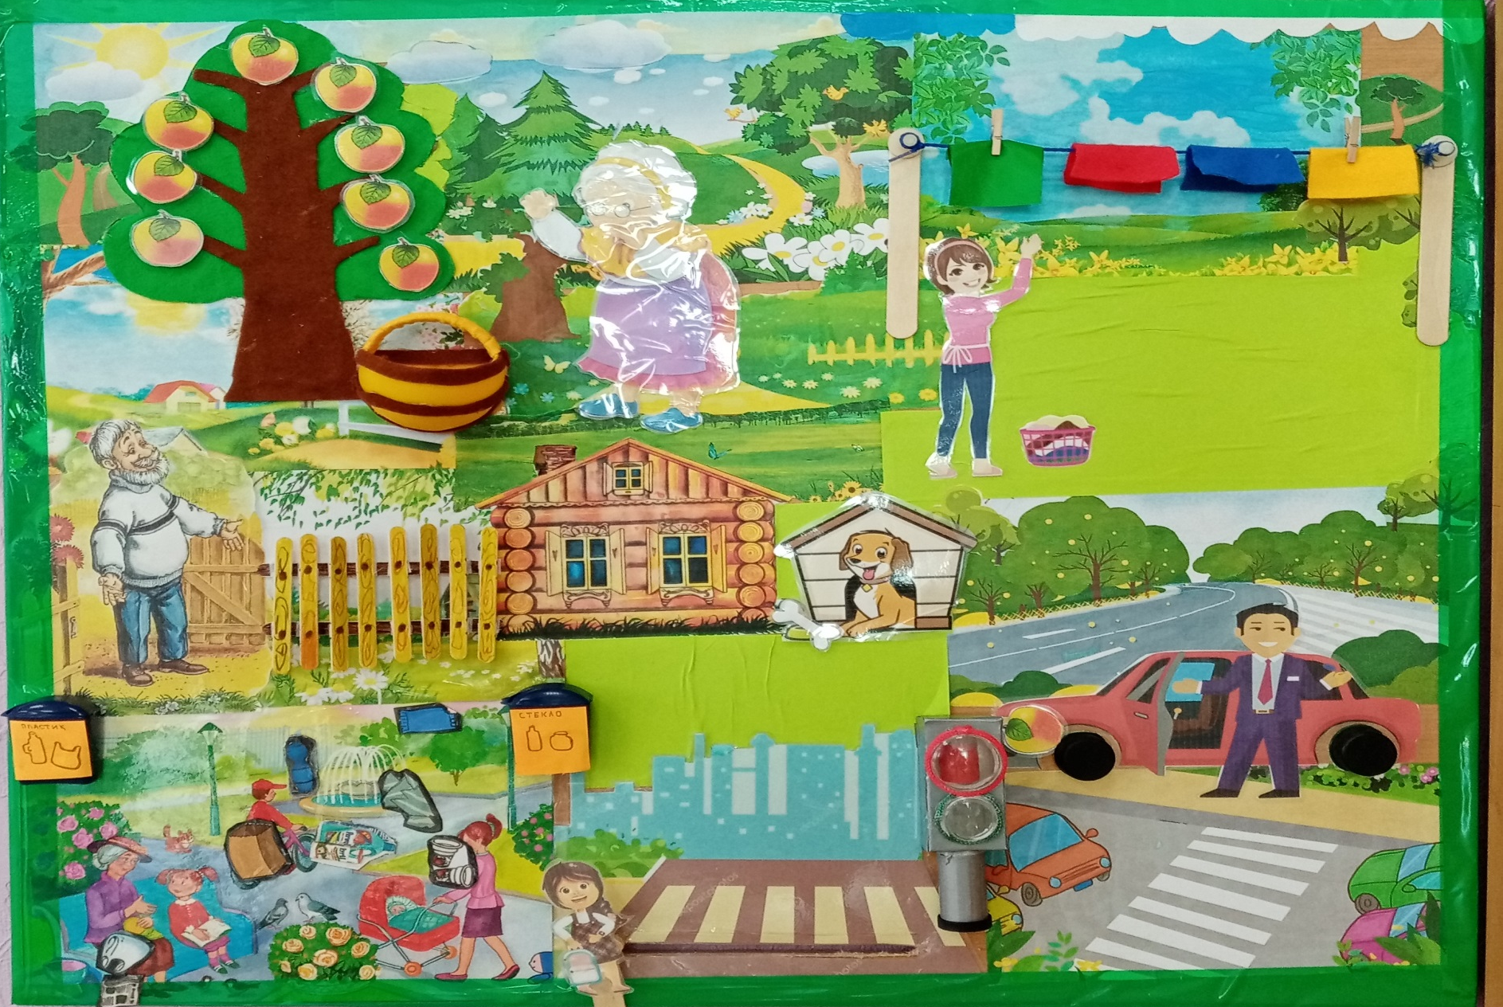
Развивающее игровое панно «Помощники» направлено на развитие нравственного воспитания детей младшего и среднего дошкольного возраста.

Slide 3
Развивающее игровое панно «Помощники» поможет решать следующие образовательные, развивающие и воспитательные задачи: воспитывать уважительное отношение к окружающим, пожилым людям, учить помогать им, формировать стремление в своих поступках следовать положительному примеру (быть хорошим). Создать условия для развития социального и эмоционального интеллекта детей, развивать стремление и умение справедливо оценивать свои поступки и поступки своих сверстников. Поощрять проявление таких качеств как сочувствие, отзывчивость. Учить проявлять заботу о близких людях, о животных. Прививать чувство принадлежности к своей семье, любовь и уважение к родителям. Поможет запомнить некоторые правила дорожного движения, закрепить навыки счета , основные спектры цвета. А также способствовать развитию мелкой моторики рук, пространственному и наглядно действенному мышлению детей.

Slide 4
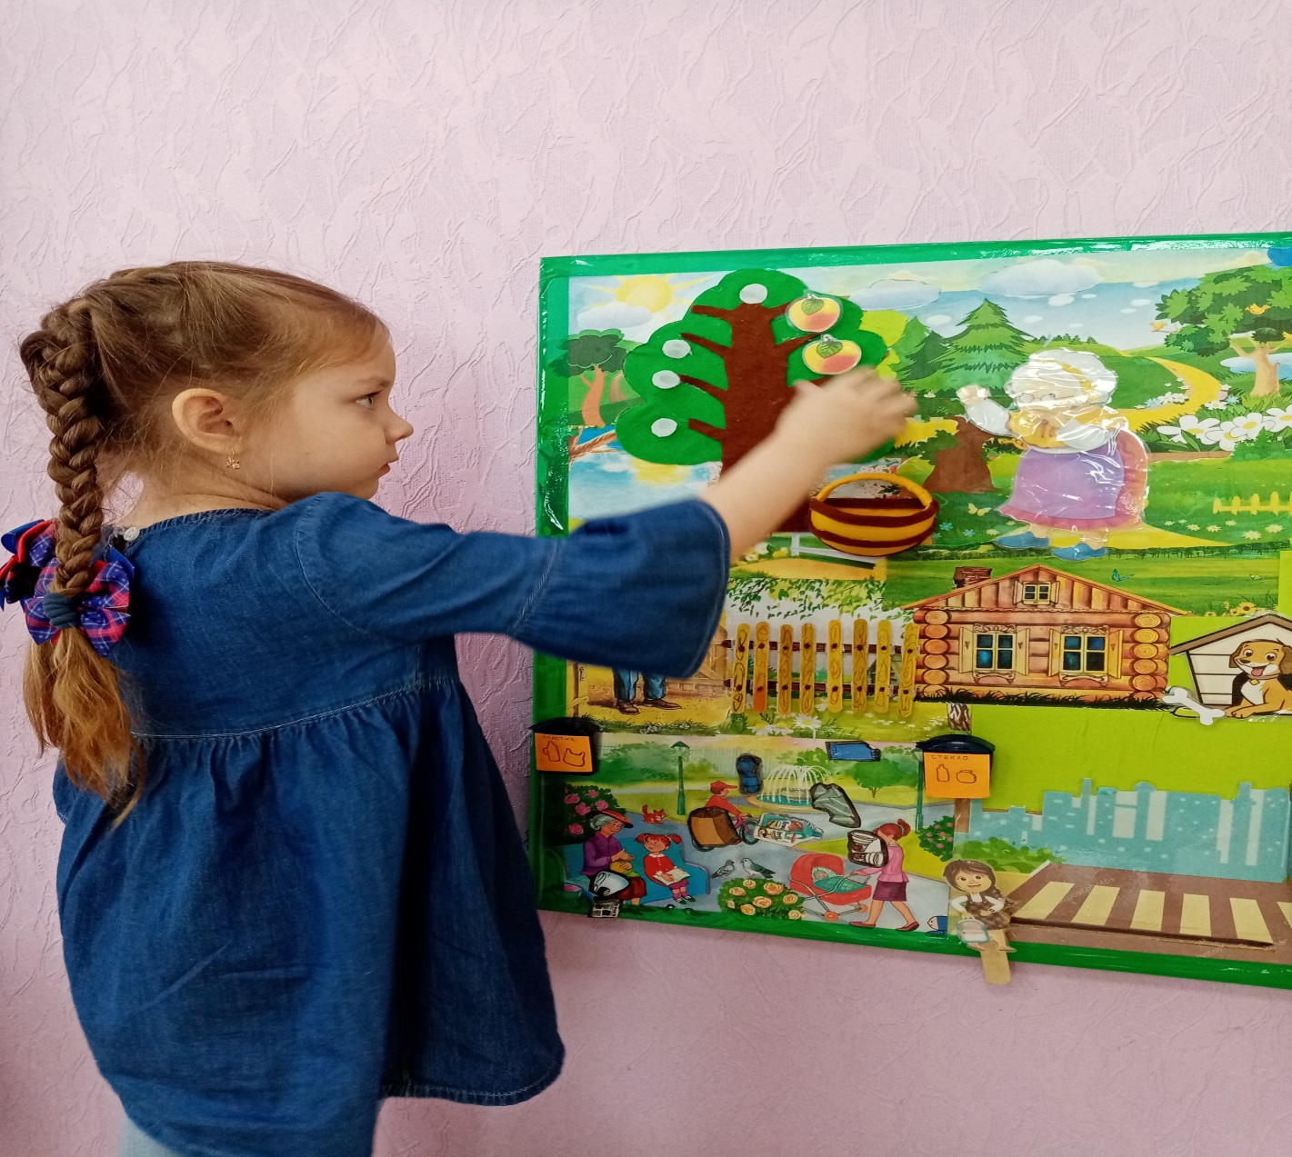
«Помоги бабушке собрать яблоки»- собираем и складываем яблоки прикрепленные на застёжки-липучки в корзинку.

Slide 5
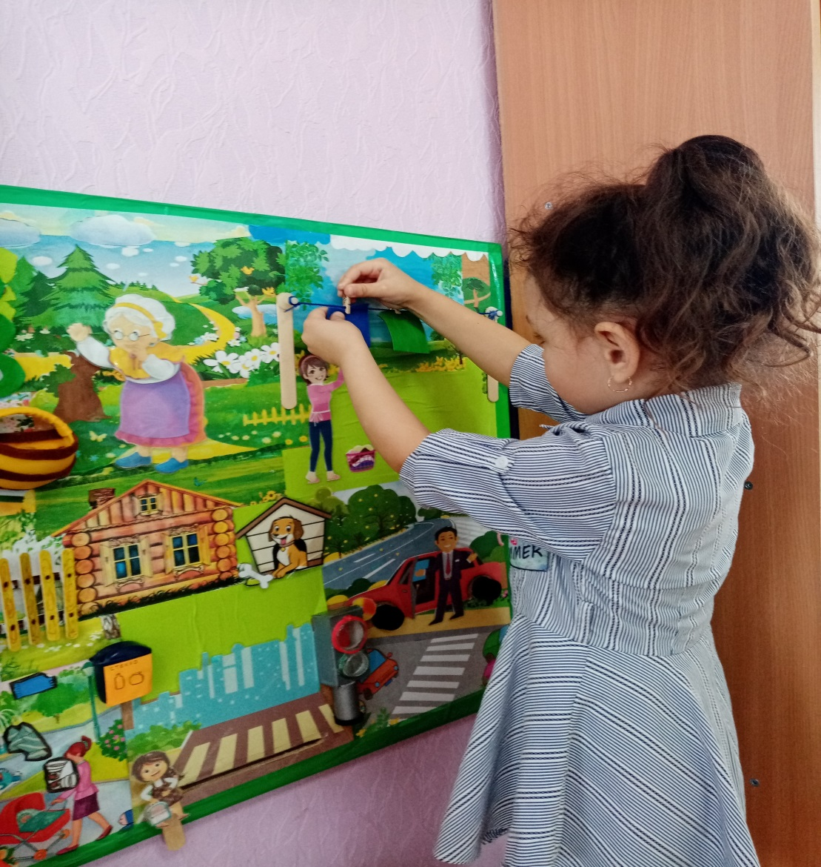
«Помоги маме развесить платочки»- цепляем разноцветные платочки на веревочку при помощи прищепок.

Slide 6
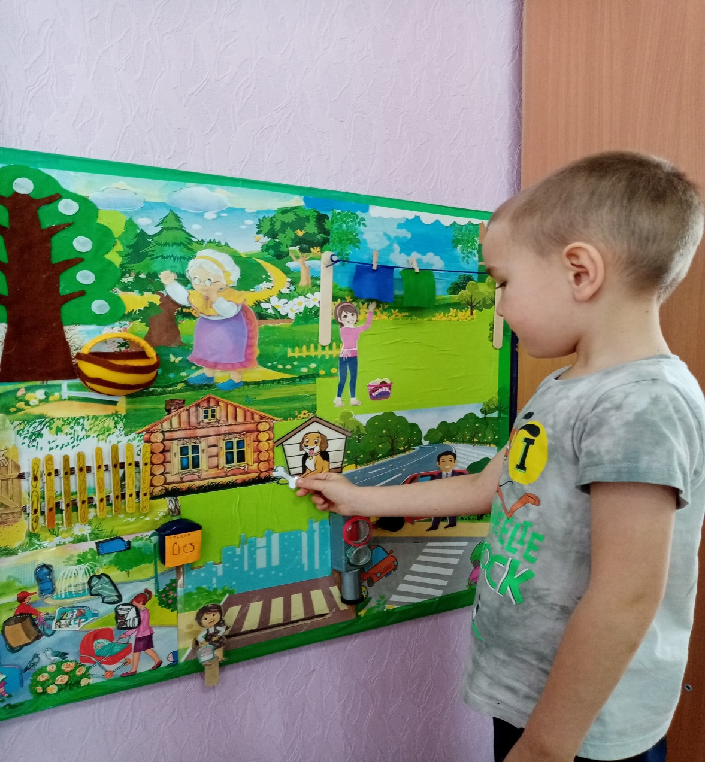
«Покорми собачку»- прикрепляем на тарелочку косточку при помощи заклепки.

Slide 7
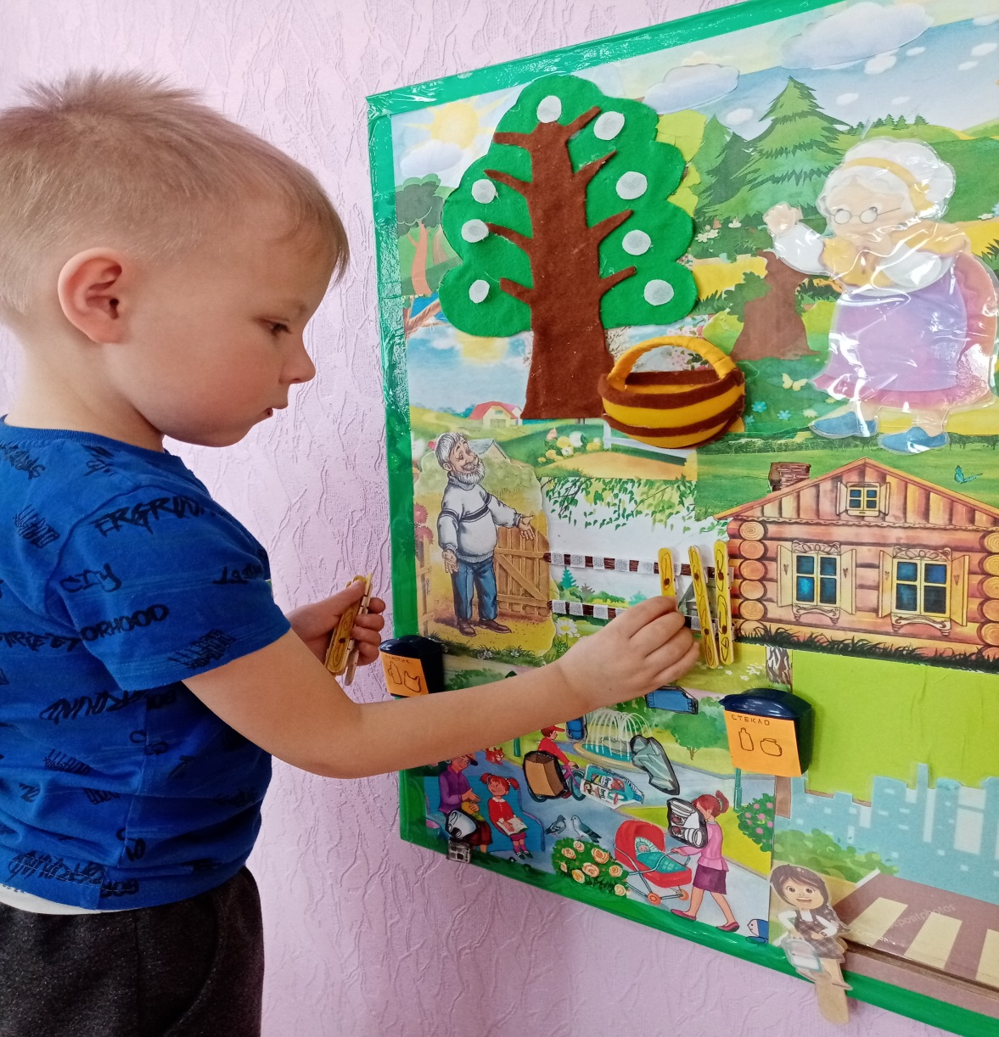
« Помоги дедушке построить забор»- прикрепляем детали забора на застёжки- липучки .

Slide 8
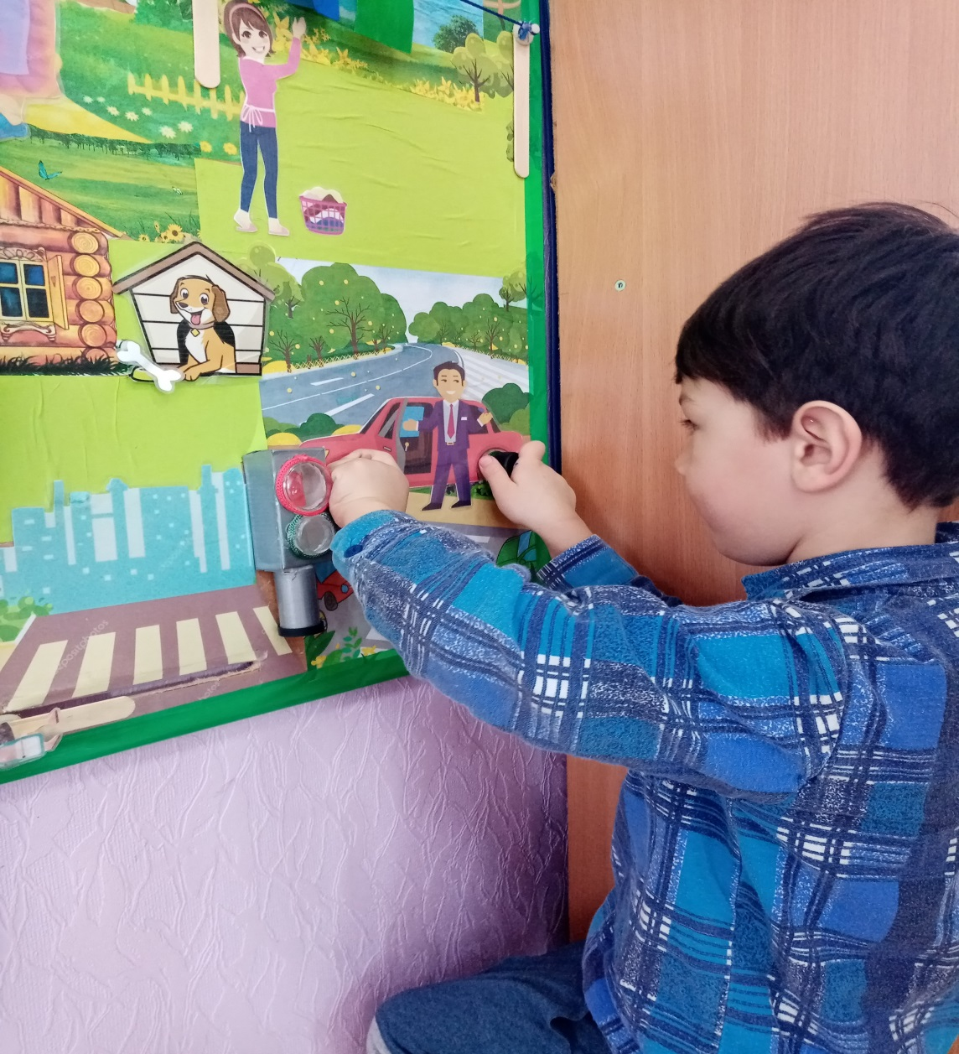
«Помоги папе отремонтировать машину» -прикручиваем колеса(крышки) к горлышкам от бутылок.

Slide 9
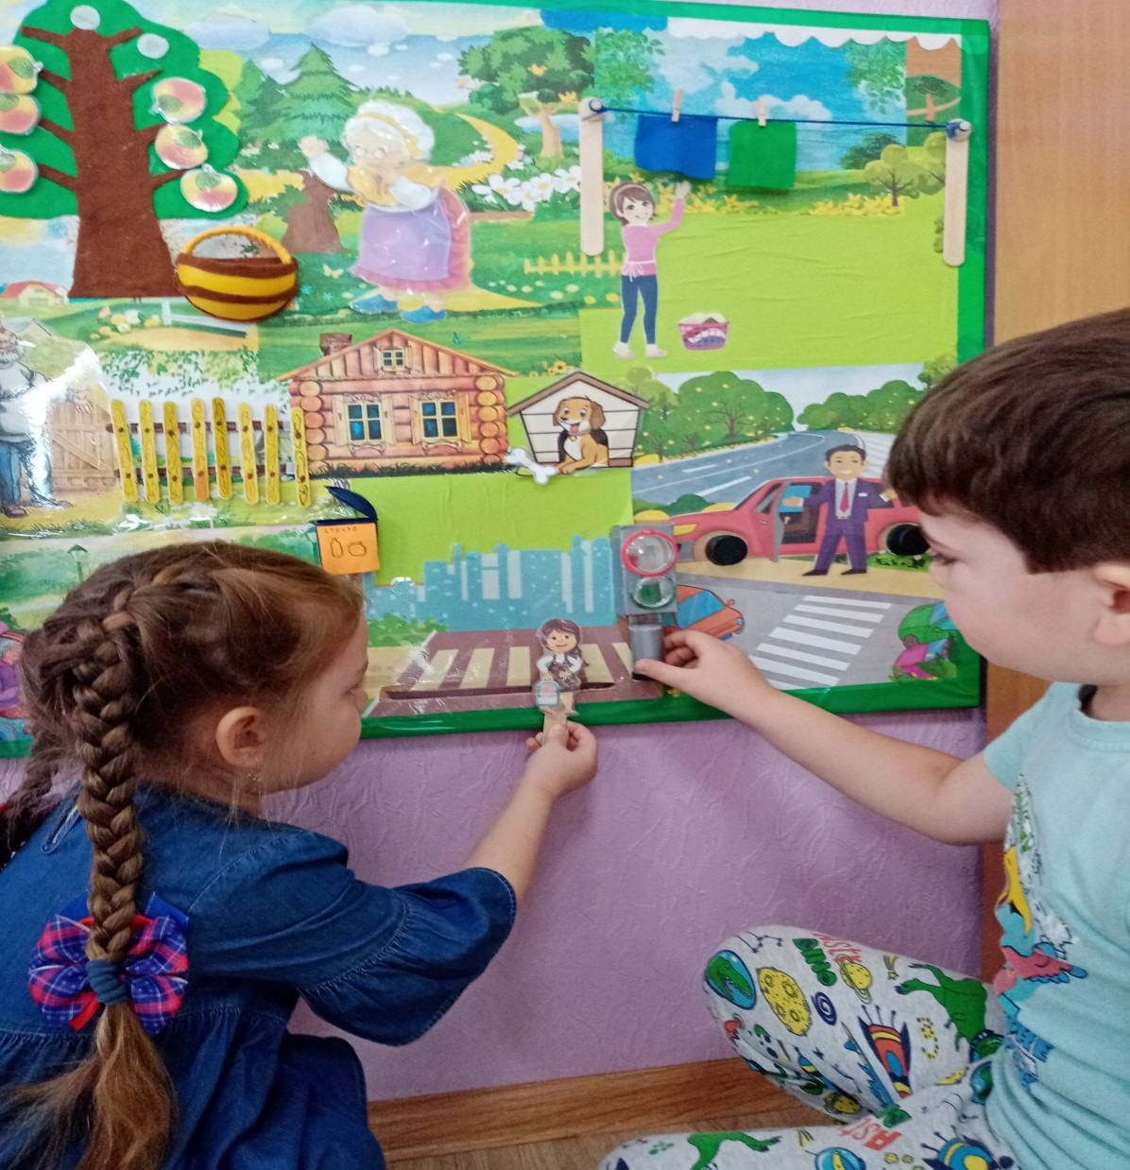
«Переведи девочку через дорогу»- передвигаем фигурку девочки по лабиринту на зеленый сигнал пешеходного светофора.

Slide 10
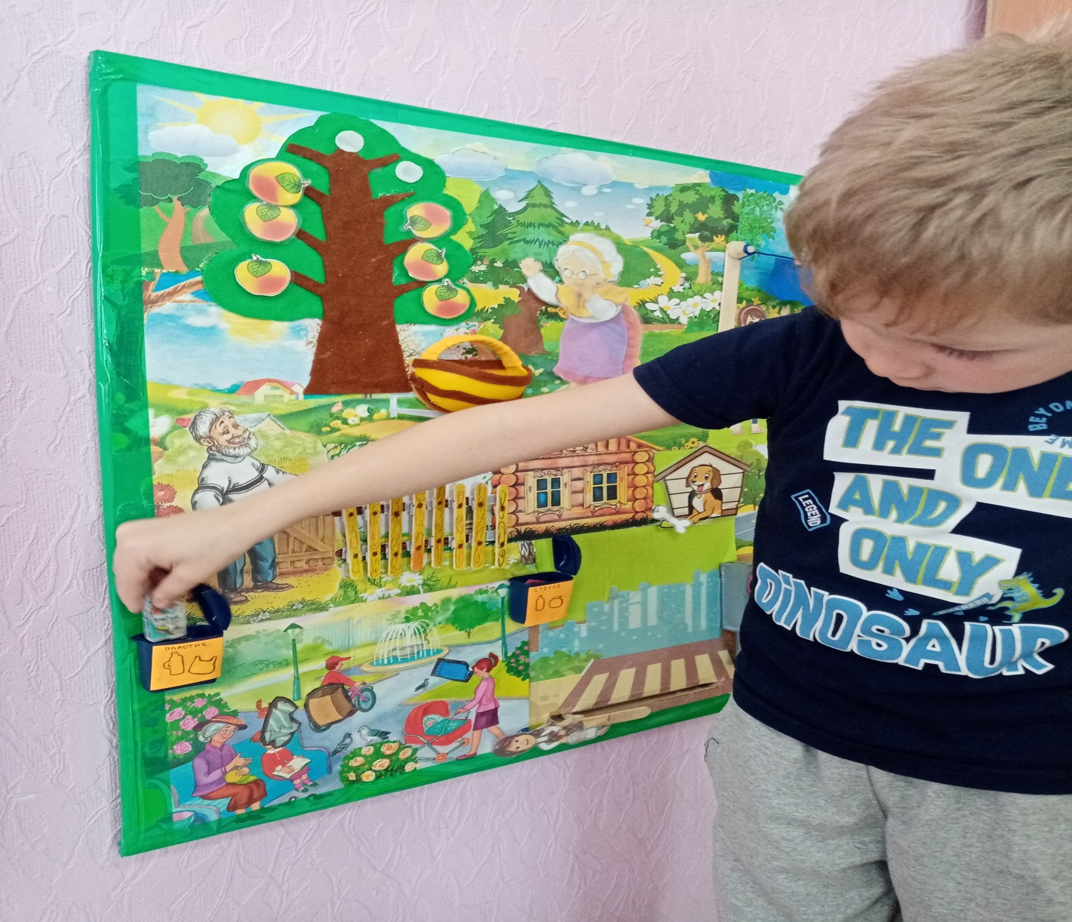
« Убери мусор на полянке»- убираем мусор прикрепленный на магнитах и сортируем в мусорные баки (пластик, стекло).

Slide 11
Спасибо за внимание!

